Slide 1

Ç8/8-++++++68+++++++++++++++++++++++++++++++++++++/+++ ++++++++++++++++++67

Slide 2
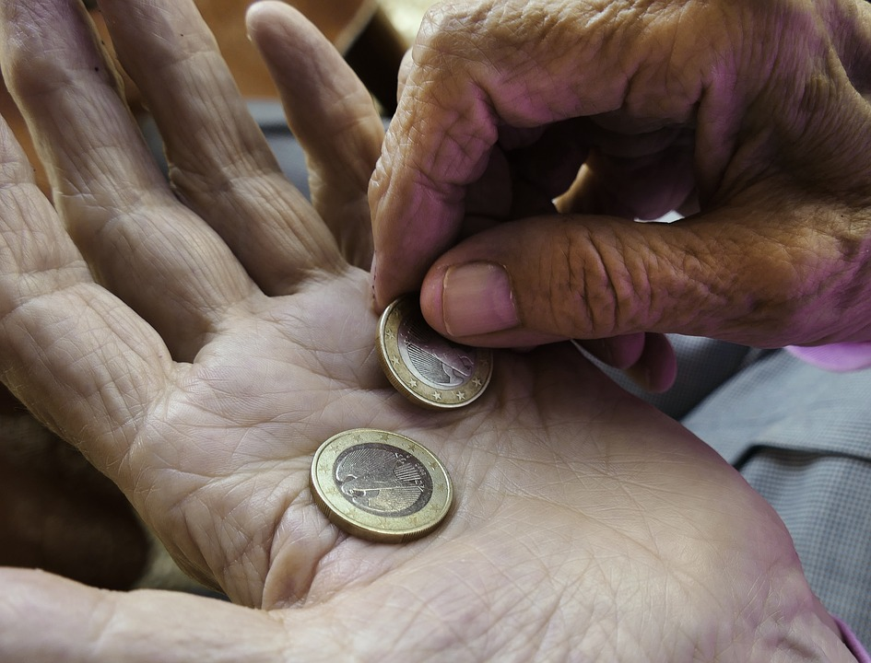


- Publirreportaje -
Confianza&Ahorro
El seguro de decesos que
las aseguradoras no quieren que conozcas
Confianza&Ahorro
¿Puedo optar a un seguro de decesos?
¡Haz clic en tu edad y descúbrelo!
Menos de 45 años
De 46 a 50 años
De 51 a 64 años
Más de 65 años
Descubre cómo miles de españoles están evitando pagar costes en funerales.
Los funerales son un momento incómodo para todos, a nadie le gusta despedirse de un ser querido y menos, pensar en la suma financiera que implica esta situación. Es por eso que miles de españoles ya han descubierto cómo librarse de estos últimos costes.
Hoy en día ya no es raro asegurar un funeral, ya que organizar este tipo de eventos contempla numerosos gastos que, si no eres precavido, te tocará asumir.
¿Cómo puedes evitar esto? Muy fácil, con un seguro de decesos que contemple estos gastos por ti, así no tendrás que preocuparte por la suma de gastos financieros que significa preparar un funeral: catering, flores, gastos de administración…
Si llegado el momento no hay ahorros para pagar estos gastos o tu seguro de vida no cubre la totalidad del funeral, tus familiares tendrán que pagar una enorme cuantía. Afortunadamente, podemos ayudarte de manera sencilla..
¿Puedo optar a un seguro de decesos?
¡Haz clic en tu edad y descúbrelo!
Menos de
45 años
De 46 a 50 años
De 51 a 64 años
Más de 65 años
Los funerales son un momento incómodo para todos, a nadie le gusta despedirse de un ser querido y menos, pensar en la suma financiera que implica esta situación. Es por eso que miles de españoles ya han descubierto cómo librarse de estos últimos costes.
Hoy en día ya no es raro asegurar un funeral, ya que organizar este tipo de eventos contempla numerosos gastos que, si no eres precavido, te tocará asumir.
¿Cuánto quieres gastar en tu
seguro de decesos?
0€ – 50€
50€ – 100€
100€ – 150€
¿Cómo puedo obtener un presupuesto?
Paso 1: Haz clic en tu ubicación en el mapa y obtendrás tu presupuesto GRATUITO.
Paso 2: Después de responder unas sencillas preguntas, podrás comparar presupuestos cerca de tu ubicación y encontrar la mejor oferta.
QUIERO MI PRESUPUESTO GRATUITO

Slide 3
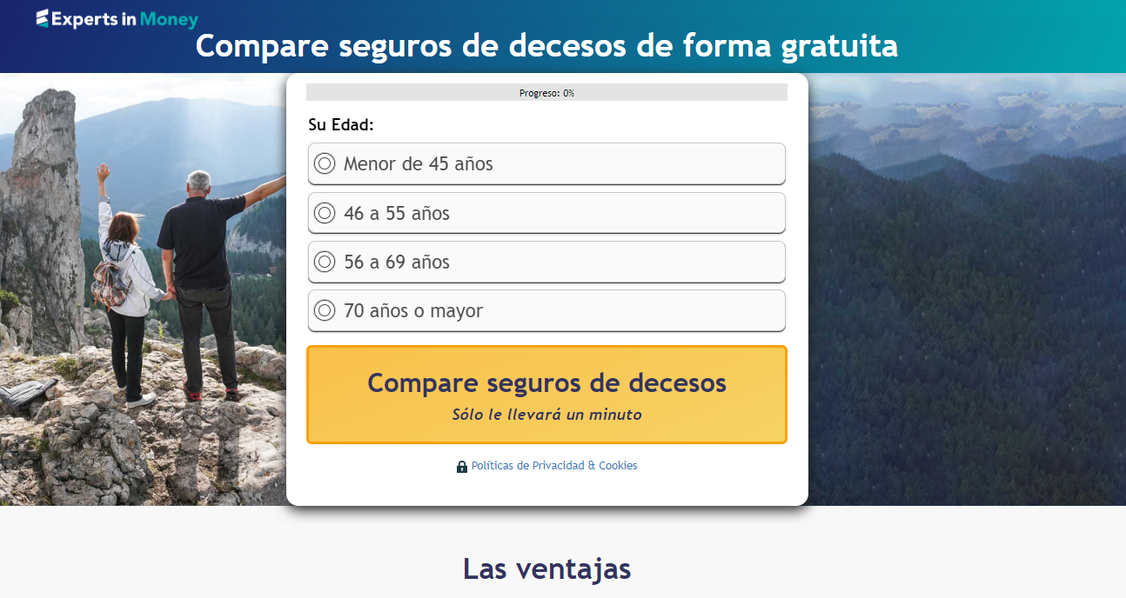
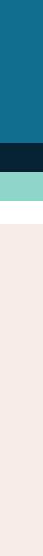

Slide 4

Confianza&Ahorro
Compara los mejores seguros de decesos GRATIS
1
2
3
Tu edad:
Menos de 45 años
De 46 a 50 años
De 51 a 64 años
Más de 65 años
Descubre el seguro de
decesos perfecto para ti
(Solo tardarás un minuto)

Slide 5
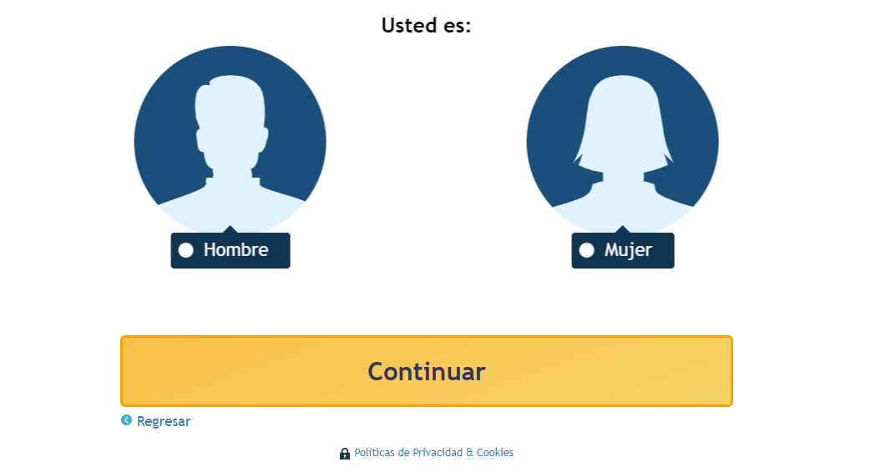

Slide 6


Confianza&Ahorro
Compara los mejores seguros de decesos GRATIS
1
2
3
Tu género:
HOMBRE
MUJER
Continuar
Volver

Slide 7
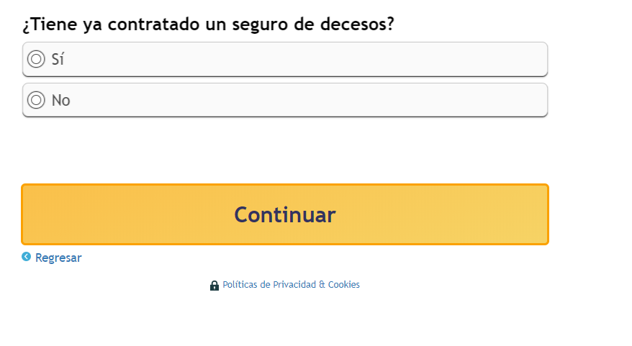

Slide 8
Confianza&Ahorro
Compara los mejores seguros de decesos GRATIS
1
2
3
¿Tienes ya un seguro de decesos?
SI
NO
Continuar
Volver

Slide 9
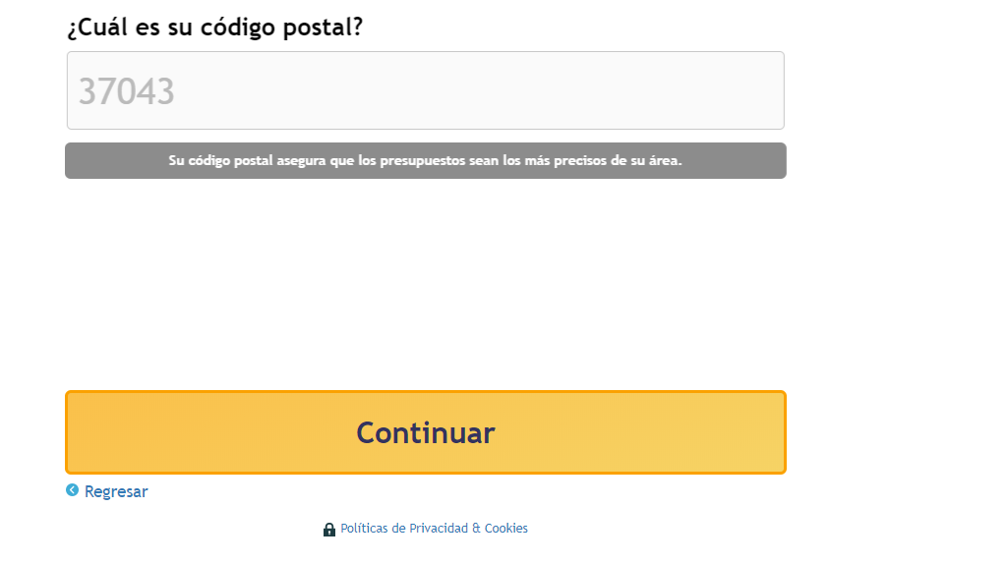

Slide 10
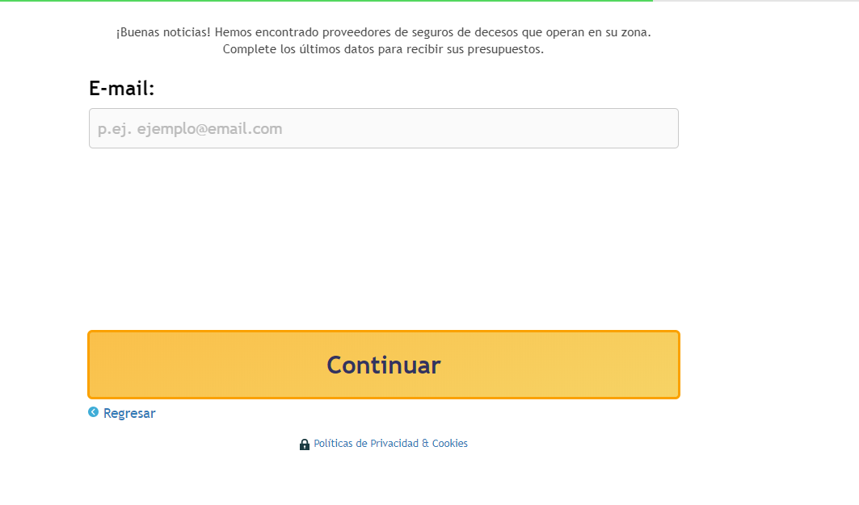

Slide 11
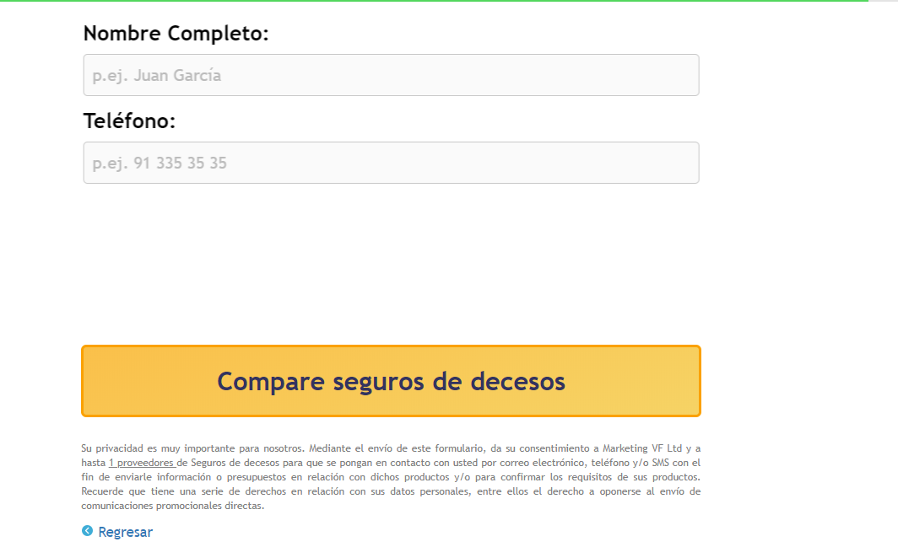

Slide 12
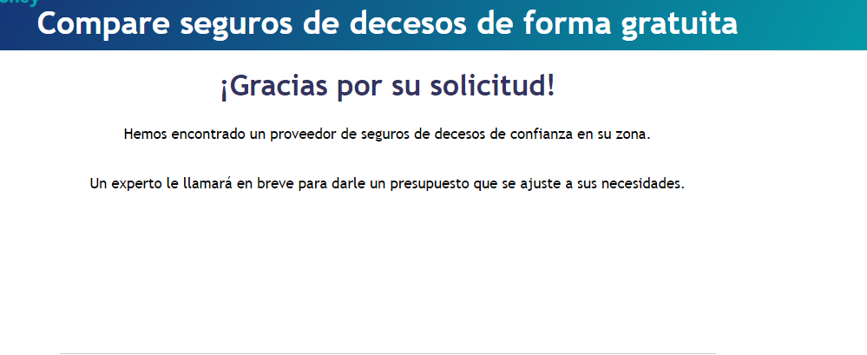

Slide 13
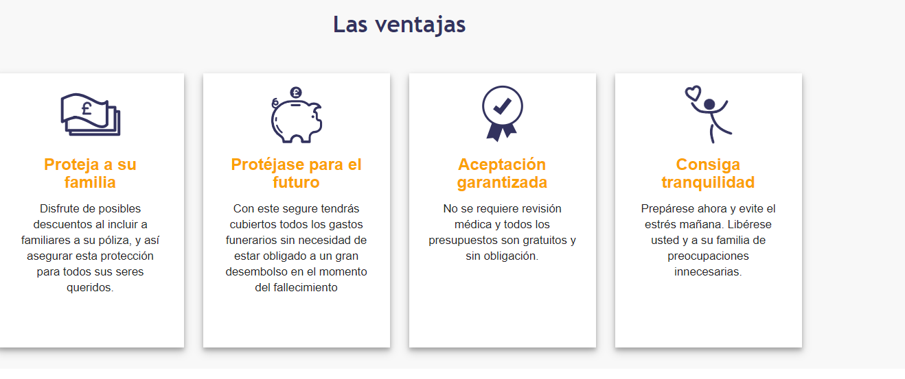

Slide 14




Nuestra diferencia
Cuida a tu familia
Consigue descuentos en tu póliza de
decesos si incluyes a familiares,
asegura a los que más quieres.
Protege tu futuro
Olvídate de gastos imprevistos en una situación tan delicada, no tendrás que
pagar nada en el momento que
ocurra el fallecimiento.
Presupuestos gratuitos
Todos los presupuestos son gratuitos sin ninguna obligación de contrato.
Invierte en tranquilidad
Líbrate de preocupaciones, con una pequeña cuota al mes estarás totalmente cubierto
en caso de fallecimiento, invierte
en tu tranquilidad.

Slide 15


Slide 16
¿Cómo conseguimos el mejor precio?
Contéstanos 3 preguntas
muy sencillas
Encontramos los mejores seguros de decesos que se adapten a tu situación
comomsdfsfosinfsd
Realizamos la comparación y tú escoges el mejor precio para tu seguro de decesos

